Slide 1
팜팜
App 이앙
공공, 민간 텃밭 분양 통합 신청 플랫폼

Slide 2
팀원 소개
팀장 : 임지호
프론트앤드 : 이지혜, 송민아
백앤드 : 양춘모
기획 : 정건식

Slide 3
서비스 필요성
지차체별로 각각 다른 텃밭 분양 시스템
귀농과 텃밭에 대한 사람들의 관심 증가

Slide 4



개발 환경

Slide 5
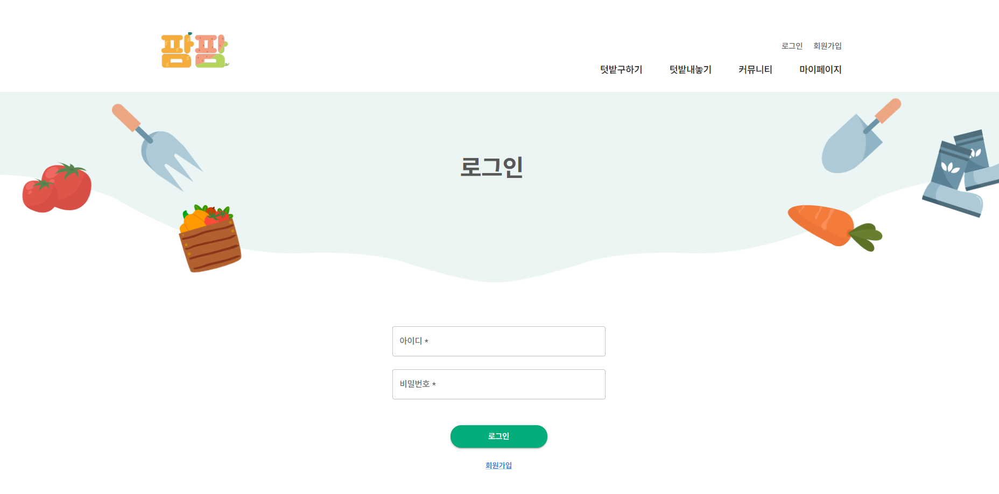
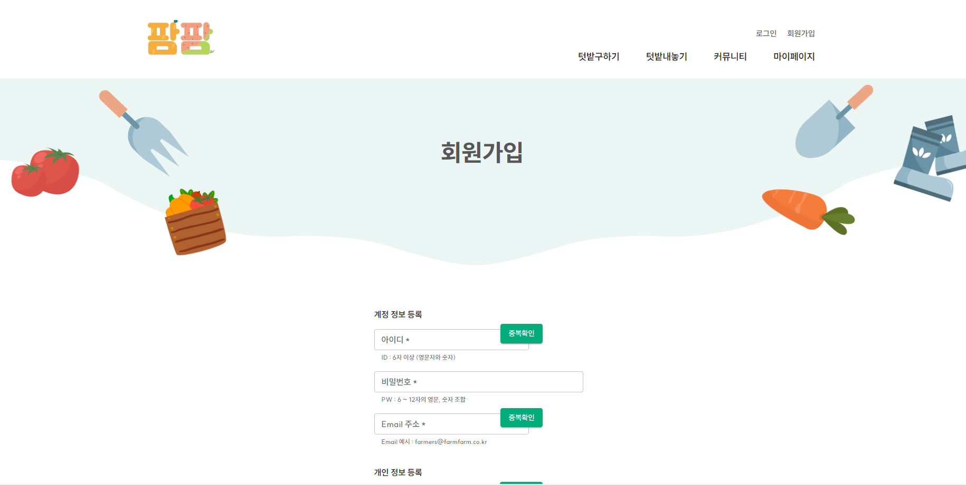
서비스 구현 내용

Slide 6
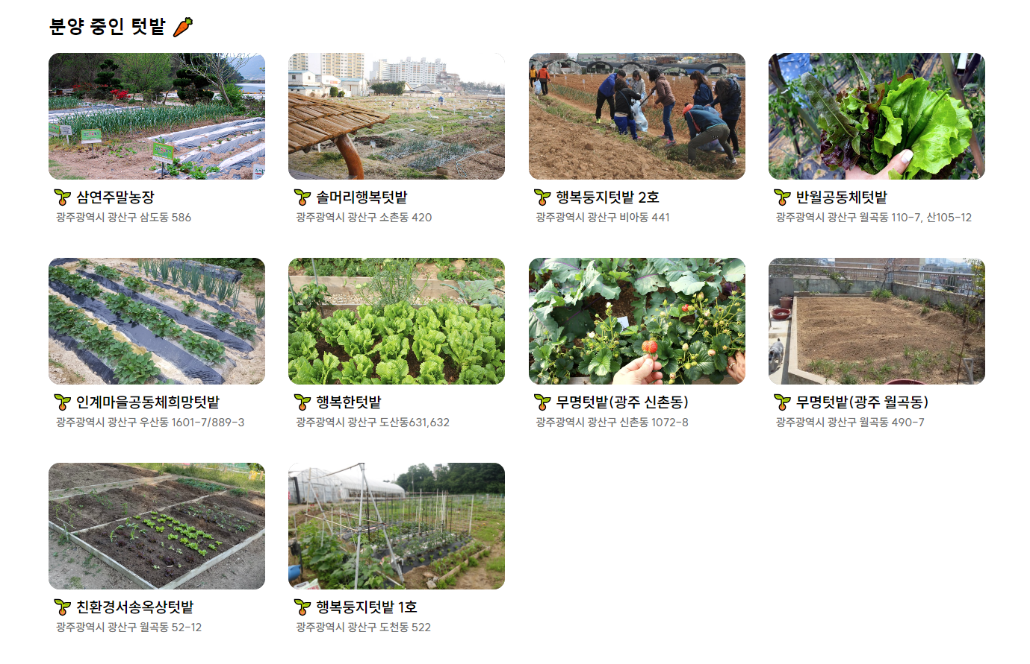
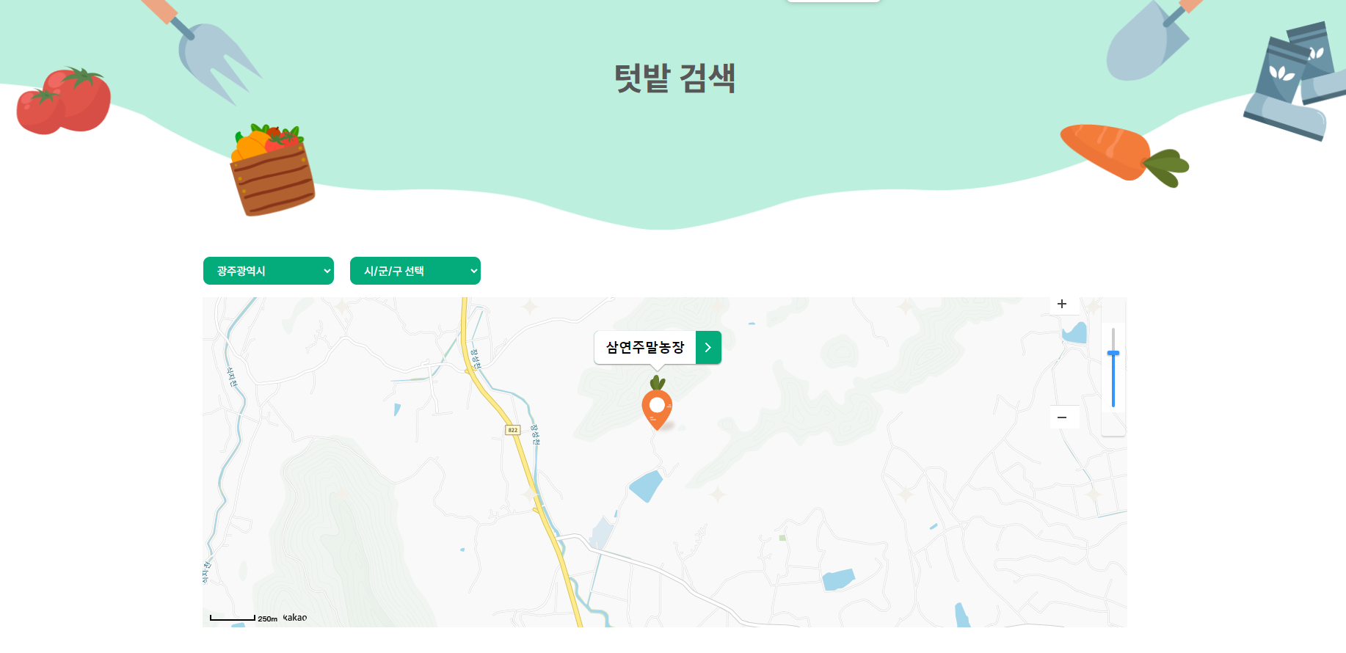
서비스 구현 내용

Slide 7
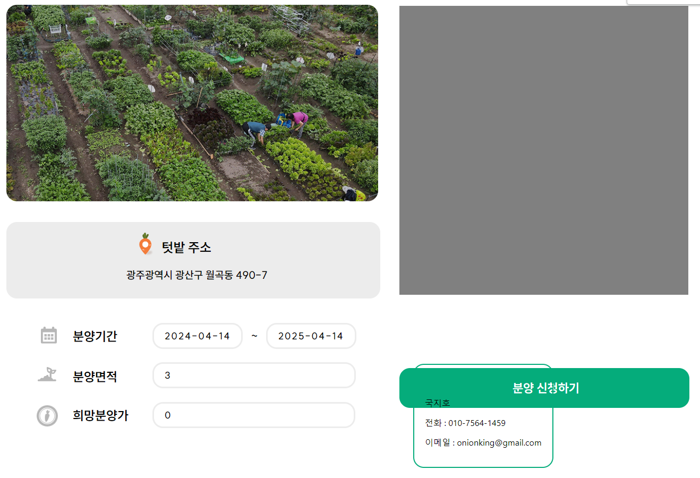
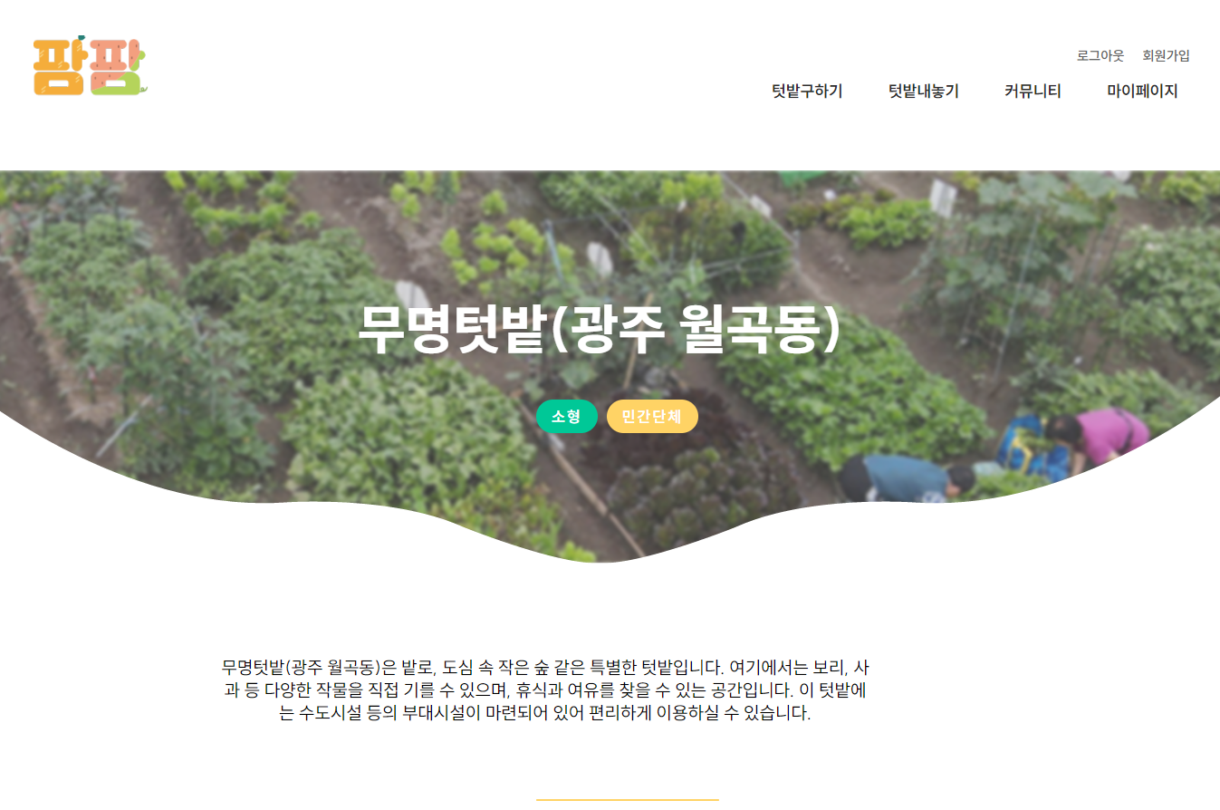
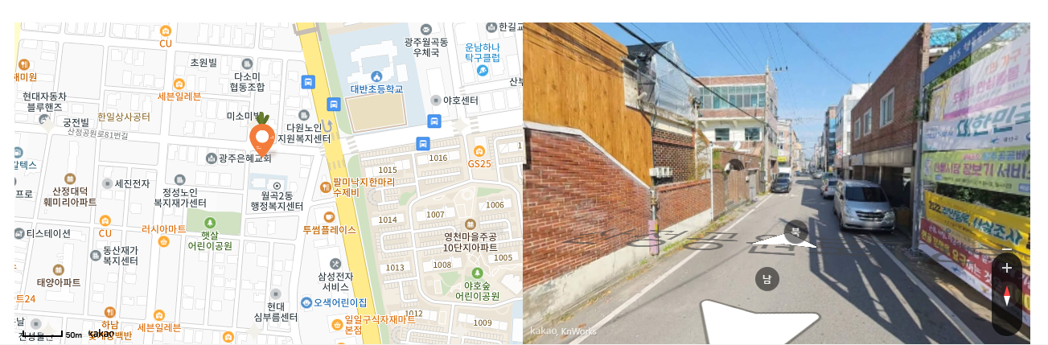
서비스 구현

Slide 8
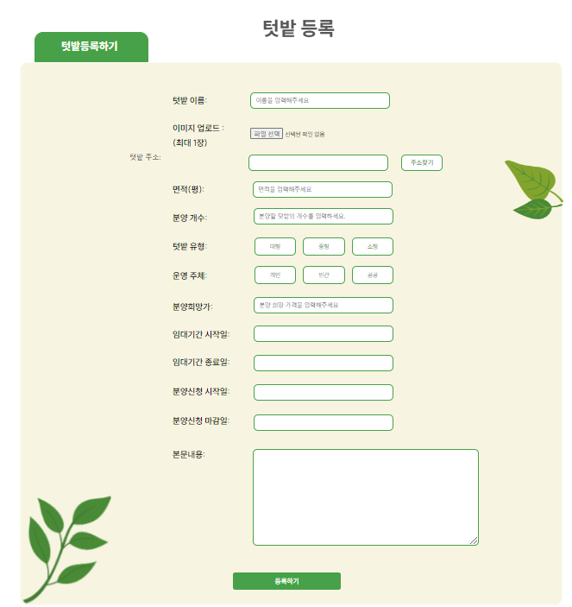
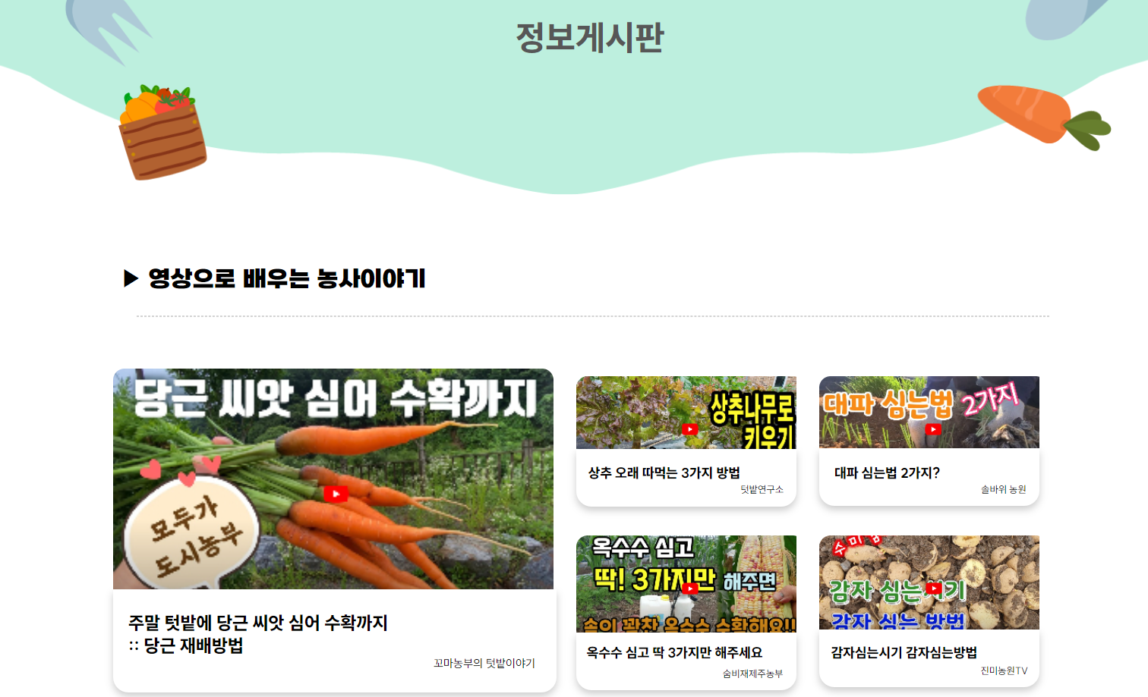
서비스 구현 내용

Slide 9
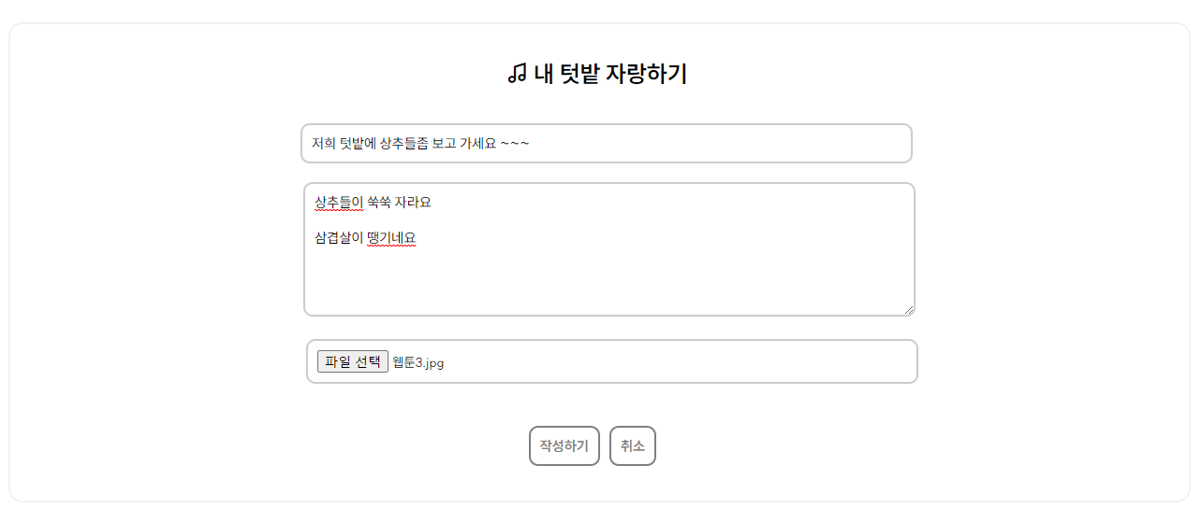
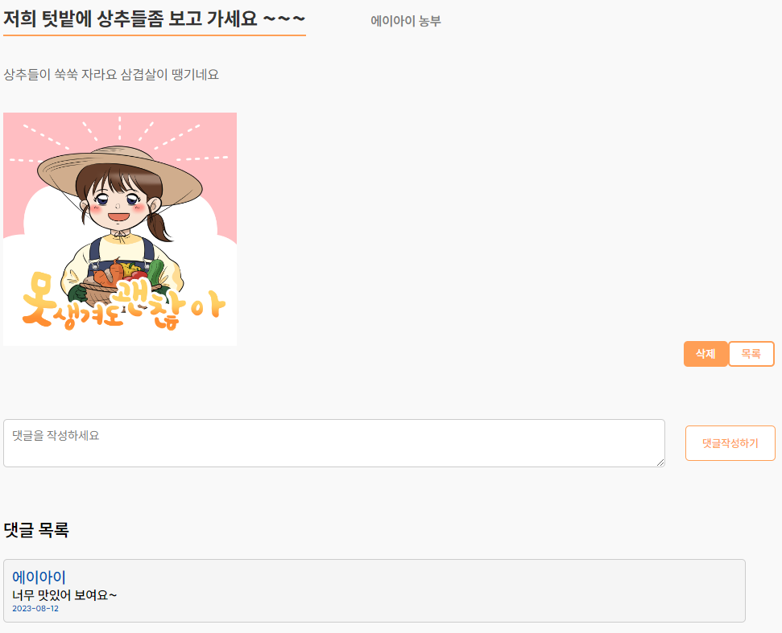
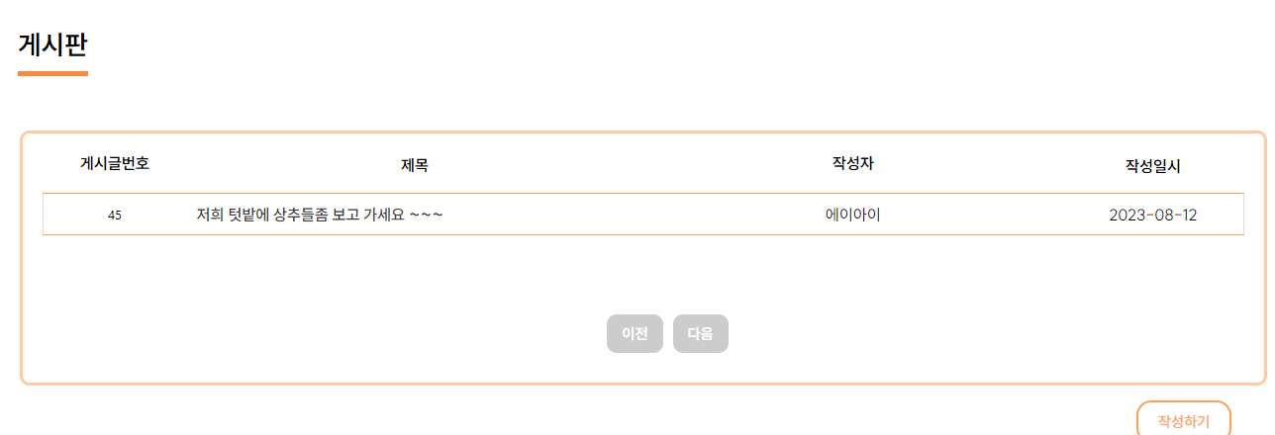
서비스 구현 내용

Slide 10
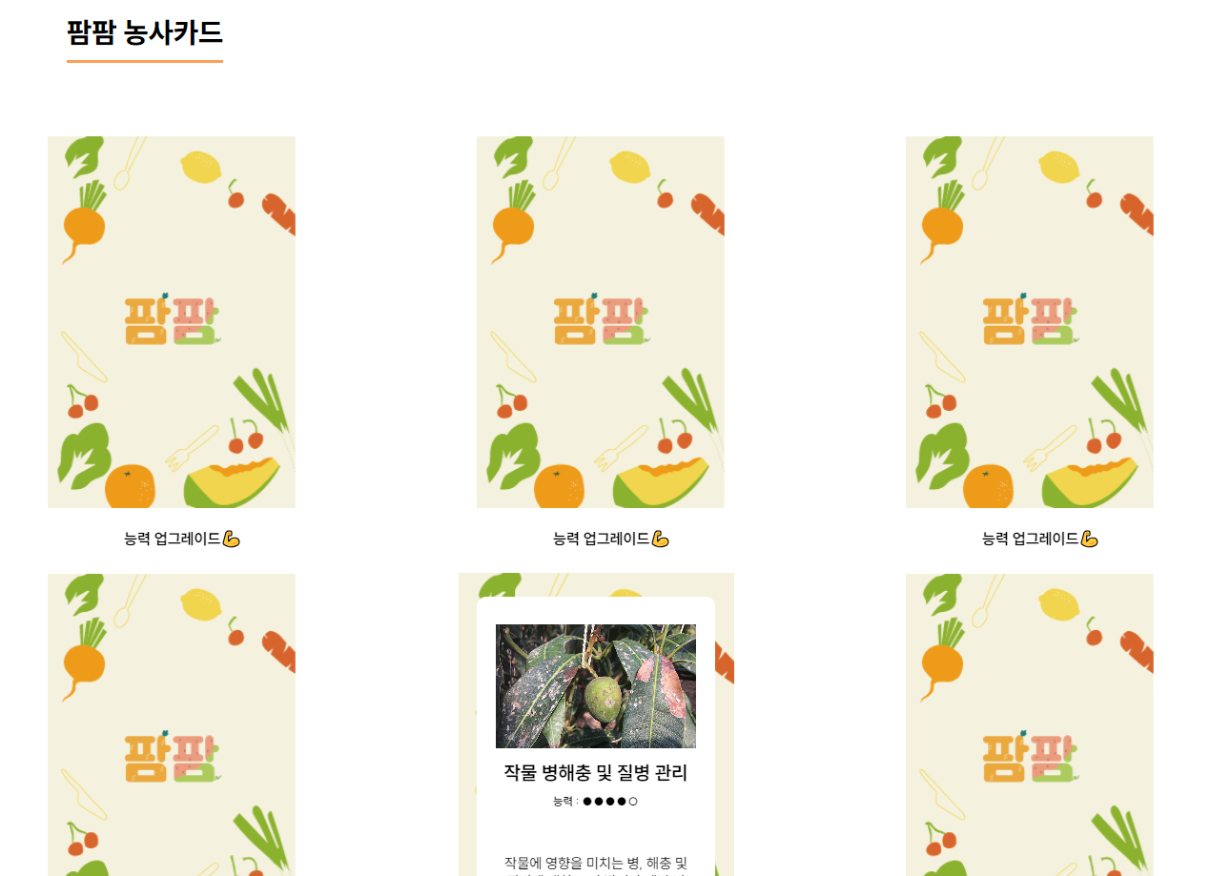
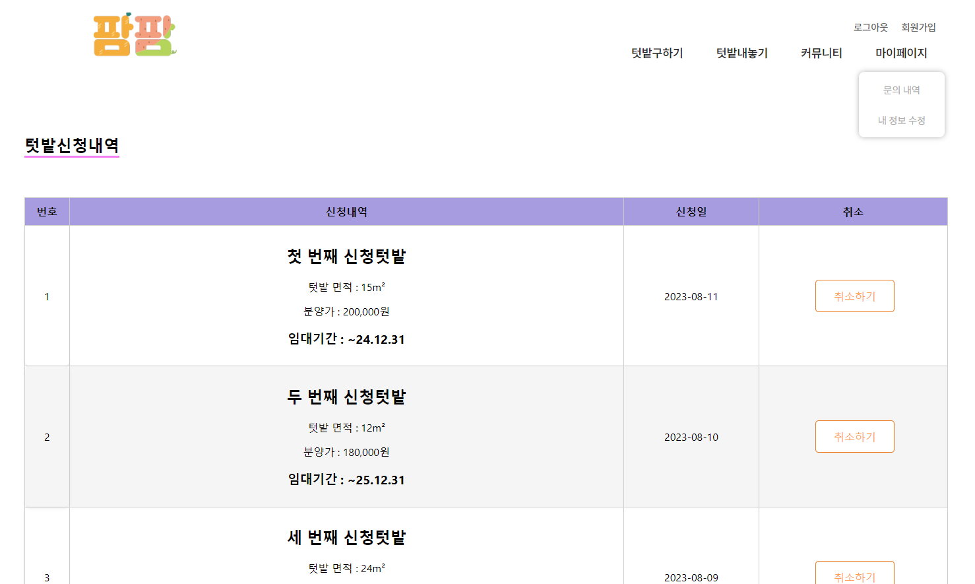
서비스 구현 내용

Slide 11
중장기 전략
SNS 연동
기능 구현
머신러닝을
통한
작물 추천
서비스
결제
시스템
추가
2025년
2024년
2023년

Slide 12


